Slide 1
Morse code

Slide 2
Morse
• Dit: 1 eenheid
• Dah: 3 eenheden
• Inter-karakter spatie: 1 eenheid
(tussen dits en dahs binnen een karakter)
• Inter-woord spatie: 3 eenheden
(tussen de karakters van een woord)
• Woordruimte: 7 eenheden
(de opening tussen twee woorden)
dits en dahs

Slide 3
Morse
Snelheid in morsecode wordt gemeten in woorden per minuut.
Hiervoor wordt meestal het woord "PARIS" als standaardwoord gebruikt.
(20 woorden per minuut betekend dat het woord "PARIS" met een spatie aan het einde 20 keer per minuut kan worden verzonden.)

Slide 4
Morse
"PARIS" is 50 eenheden lang.
De code hiervan is: ".--. .- .-. .. .../"
• 10 dits: 10 eenheden
• 4 dahs: 12 eenheden
• 9 spaties tussen tekens: 9 eenheden
• 4 spaties tussen karakters: 12 eenheden
• 1 woordruimte: 7 eenheden.
Totaal: 10 + 12 + 9 + 12 + 7 = 50 eenheden.

Slide 5
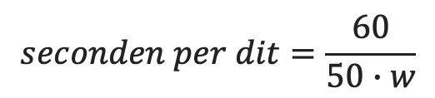
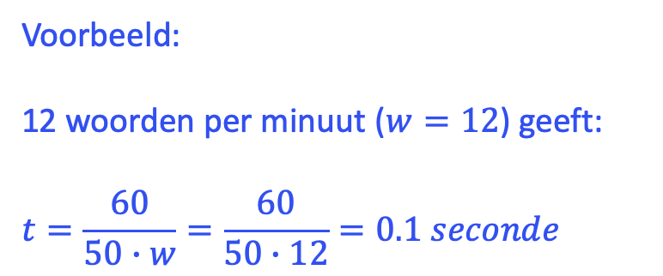
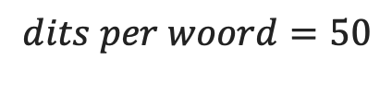
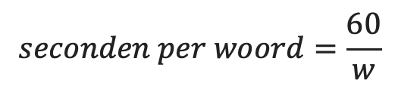
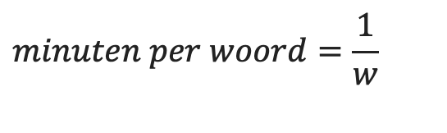

Morse
$$woorden per minuut=w$$
Voorbeeld:
12 woorden per minuut ($w=12$) geeft:
$$t=\frac{60}{50∙w}=\frac{60}{50∙12}=0.1 seconde$$
$$minuten per woord=\frac{1}{w}$$
$$seconden per woord=\frac{60}{w}$$
$$dits per woord=50$$
$$seconden per dit=\frac{60}{50∙w}$$

Slide 6
Morse
alfabet = {
♦♦ "A": "·-",
♦♦ "B": "-···",
♦♦ "C": "-·-·",
♦♦ "D": "-··",
♦♦ "E": "·",
♦♦ "F": "··-·",
♦♦ "G": "--·",
♦♦ "H": "····",
♦♦ "I": "··",
♦♦ "J": "·---",
♦♦ "K”: "-·-",
♦♦ "L": "·-··",
♦♦ "M": "--",
♦♦ "N": "-·",
♦♦ "O": "---",
♦♦ "P": "·--·",
♦♦ "Q": "--·-",
♦♦ "R": "·-·",
♦♦ "S": "···",
♦♦ "T": "-",
♦♦ "U": "··-",
♦♦ "V": "···-",
♦♦ "W": "·--",
♦♦ "X": "-··-",
♦♦ "Y": "-·--",
♦♦ "Z": "--··"
}
from ti_hub import *
from alfabet import *
t = 0.11
while True:
tekst = input("Tekst (enter=stoppen): ")
♦♦ if tekst == "" or tekst[:3] == "esc":
♦♦♦♦ break
♦♦ tekst = tekst.upper()

Slide 7
Morse
from ti_hub import *
from alfabet import *
t = 0.11
while True:
tekst = input("Tekst (enter=stoppen): ")
♦♦ if tekst == "" or tekst[:3] == "esc":
♦♦♦♦ break
♦♦ tekst = tekst.upper()
♦♦ for k in tekst:
♦♦♦♦ if k == " ":
♦♦♦♦ sleep(4*t)
♦♦♦♦ else:
♦♦♦♦♦♦♦♦ if k in alfabet:
♦♦♦♦♦♦♦♦♦♦ for d in alfabet[k]:
♦♦♦♦♦♦♦♦♦♦♦♦ if d == "·":
♦♦♦♦♦♦♦♦♦♦♦♦♦♦ x = t
♦♦♦♦♦♦♦♦♦♦♦♦ else:
♦♦♦♦♦♦♦♦♦♦♦♦♦♦ x = 3*t
♦♦♦♦♦♦♦♦♦♦♦♦ sound.tone(650,x)
♦♦♦♦♦♦♦♦♦♦♦♦ color.rgb(255,255,255)
♦♦♦♦♦♦♦♦♦♦♦♦ sleep(x+t)
♦♦♦♦♦♦♦♦♦♦♦♦ color.off()
♦♦♦♦♦♦♦♦♦♦ sleep(3*t)

